Slide 1
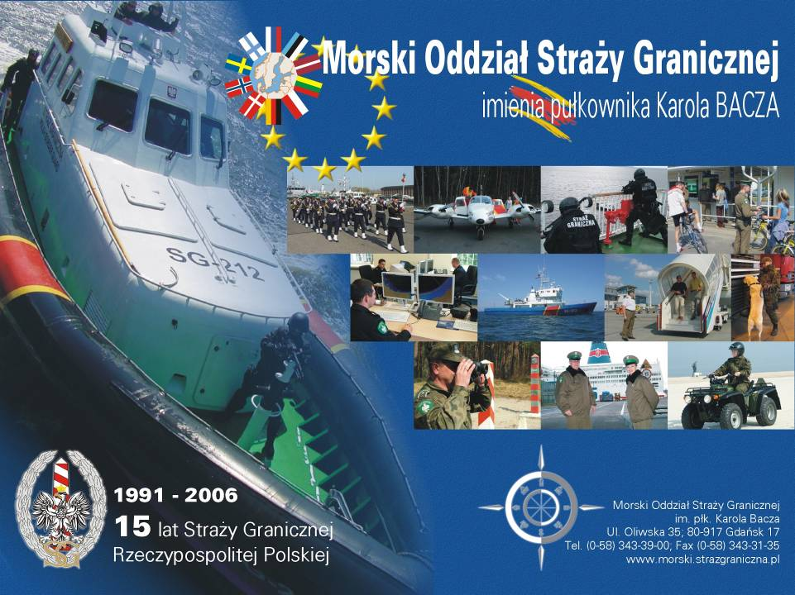


dr inż. Wiesław Lewicki
wlewicki@prz.edu.pl

Slide 2



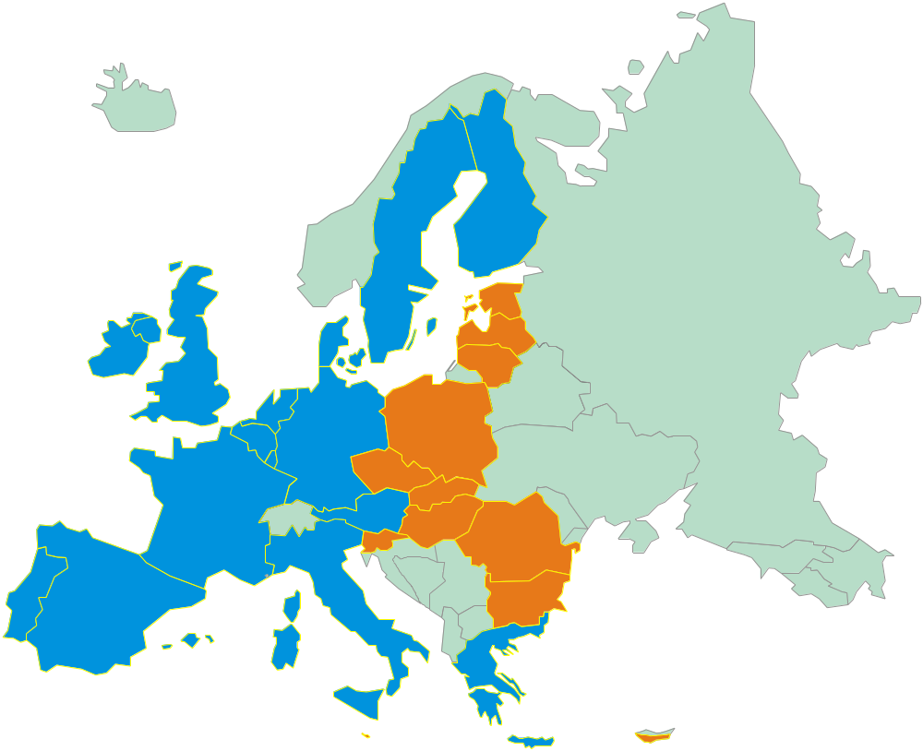
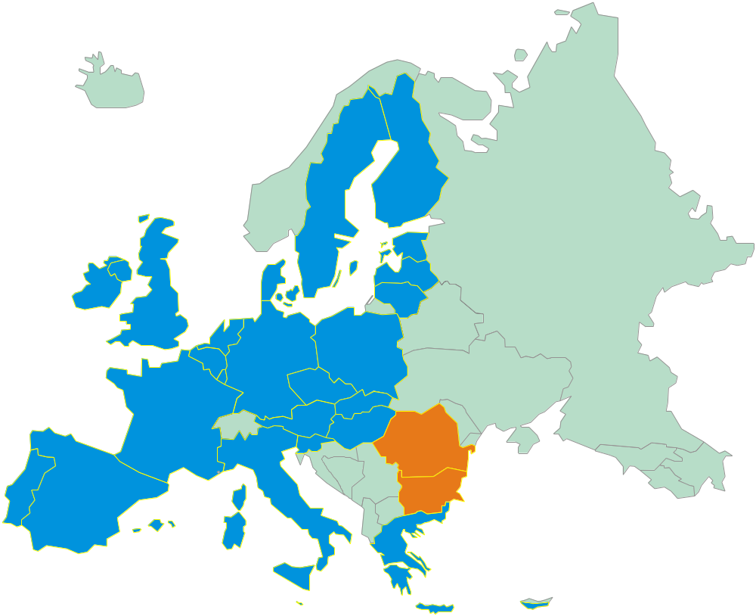
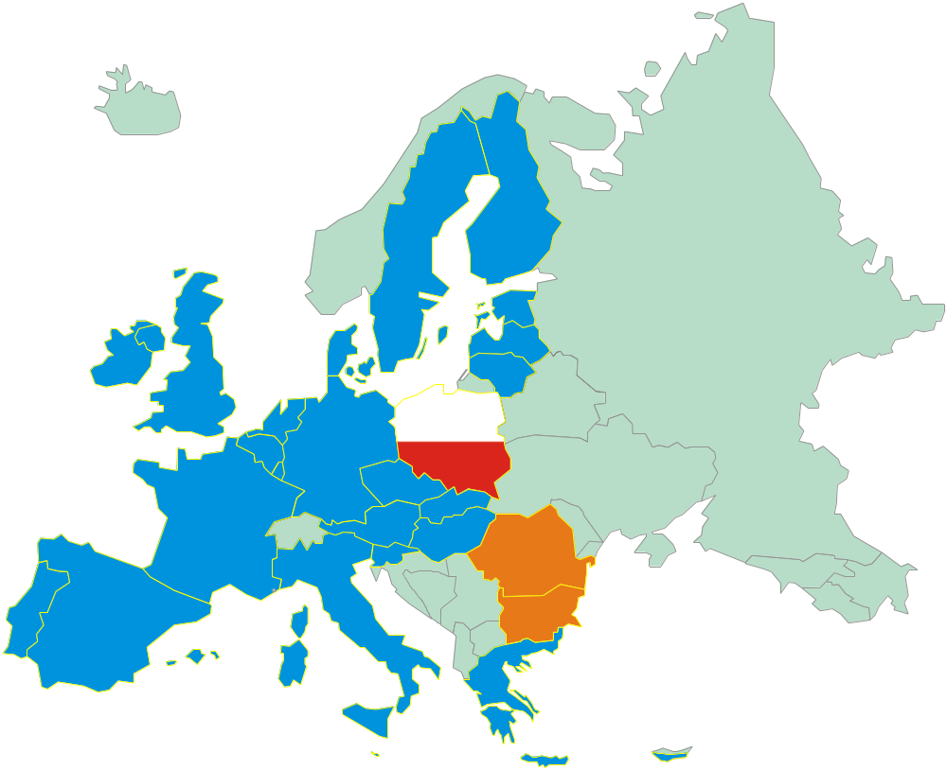

NOWE GRANICE, NOWE WYZWANIA

Slide 3



Slide 4

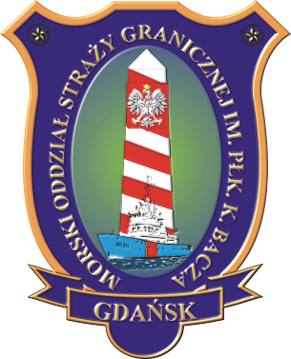








Slide 5






Ochrona morskiej granicy RP
Rola i zadania Morskiego Oddziału Straży Granicznej podczas sytuacji zagrożenia w strefie przygranicznej

Slide 6
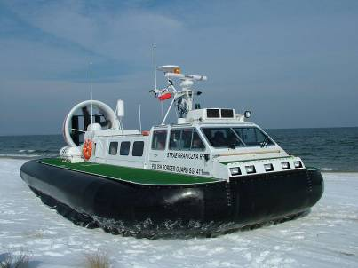
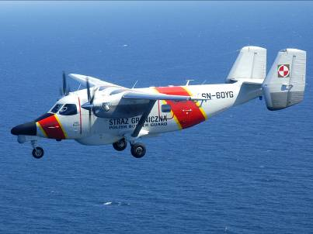
GŁÓWNE ZADANIA MORSKIEGO ODDZIAŁU SG
Ochrona morskiej granicy państwowej;
Organizowanie i dokonywanie kontroli ruchu granicznego w morskich przejściach granicznych;
Nadzór nad eksploatacją polskich obszarów morskich
oraz przestrzeganiem przez statki przepisów obowiązujących na tych obszarach;
Zwalczanie zorganizowanej przestępczości
i niedopuszczenie do przemytu ludzi, narkotyków oraz innych towarów w przejściach granicznych oraz na granicy morskiej;
Wykrywanie przestępstw i wykroczeń granicznych oraz ściganie ich sprawców;
Zapewnienie bezpieczeństwa i porządku publicznego w zasięgu terytorialnym przejść granicznych
oraz strefie nadgranicznej;
Zabezpieczenie interesów ekonomicznych
Rzeczypospolitej Polskiej na polskich
obszarach morskich;
Wykrywanie zanieczyszczeń środowiska
na morzu i ustalanie ich sprawców;
Udział w akcjach ratowania życia na morzu.

Slide 7
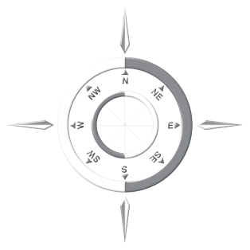







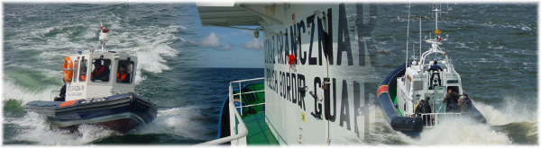
STRUKTURA ORGANIZACYJNA
MORSKIEGO ODDZIAŁU STRAŻY GRANICZNEJ
W skład Morskiego Oddziału SG wchodzą placówki oraz dywizjony - grupujące morskie jednostki pływające Straży Granicznej, których zadaniem jest dozorowanie i kontrola ruchu na polskich obszarach morskich
(mają one prawo kontrolować i zatrzymywać podejrzane statki, a w przypadkach przewidzianych w ustawie - użyć broni pokładowej).

Slide 8
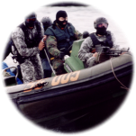
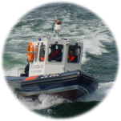
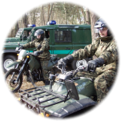
STRUKTURA ORGANIZACYJNA
MORSKIEGO ODDZIAŁU STRAŻY GRANICZNEJ
MAPA 1
MAPA 2
PG MAPA
PG KLIP
KOMENDANT
MOSG
KOMENDA
MOSG
DYWIZJONY
Straży Granicznej
PLACÓWKI
Straży Granicznej
WYDZIAŁY KOMENDY MOSG
POMORSKI DYWIZJON SG
w Świnoujściu
PLACÓWKA SG w Świnoujściu
PLACÓWKA SG
w Kołobrzegu
PLACÓWKA SG w Gdyni
PODODDZIAŁ
ODWODOWY
KASZUBSKI DYWIZJON SG w Gdańsku
PLACÓWKA SG w Międzyzdrojach
PLACÓWKA SG
w Darłowie
PLACÓWKA SG w Gdańsku
PLACÓWKA SG w Ustce
PLACÓWKA SG w Gdańsku Rębiechowie
PLACÓWKA SG w Łebie
PLACÓWKA SG
w Krynicy Morskiej
PLACÓWKA SG
w Rewalu
PLACÓWKA SG we Władysławowie
PLACÓWKA SG
w Elblągu

Slide 9
STRUKTURA ORGANIZACYJNA
KOMENDY ODDZIAŁU
KOMENDANT
MOSG
ZASTĘPCA KOMENDANTA DS. OCHRONY GRANICY PAŃSTWOWEJ
ZASTĘPCA KOMENDANTA DS. LOGISTYKI
GŁÓWNY KSIĘGOWY MOSG
WYDZIAŁ PREZYDIALNY
WYDZIAŁ GRANICZNY
WYDZIAŁ TECHNIKI
I ZAOPATRZENIA
WYDZIAŁ KADR
I SZKOLENIA
WYDZIAŁ FINANSÓW
WYDZIAŁ OPERACYJNO-ŚLEDCZY
WYDZIAŁ TECHNIKI MORSKIEJ
WYDZIAŁ OCHRONY INFORMACJI NIEJAWNYCH
WYDZIAŁ MORSKI
WYDZIAŁ ŁĄCZNOŚCI
I INFORMATYKI
SAMODZIELNA SEKCJA NADZORU
I KONTROLI
WYDZIAŁ KOORDYNACJI DZIAŁAŃ
WYDZIAŁ LOTNICZY
SAMODZIELNA SEKCJA ANALIZY RYZYKA
SAMODZIELNY PODODDZIAŁ
ODWODOWY
PUBLICZNY ZAKŁAD OPIEKI ZDROWOTNEJ
ZESPÓŁ AUDYTU WEWNĘTRZNEGO
ZESPÓŁ STANOWISK SAMODZIELNYCH

Slide 10

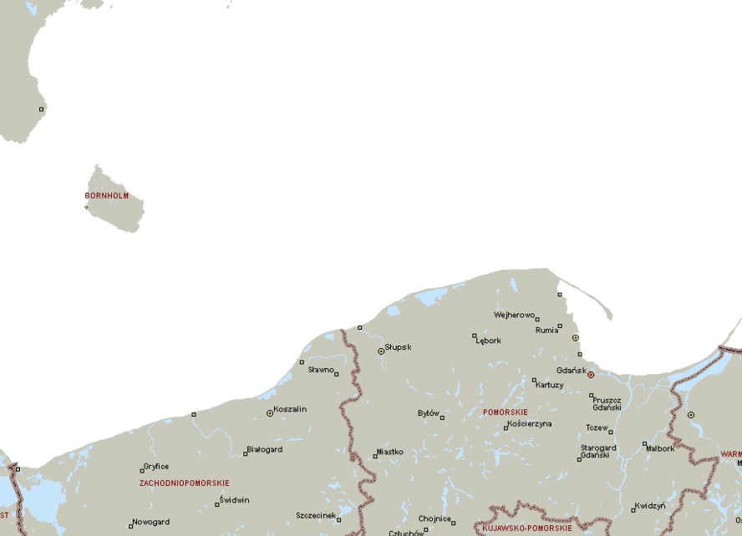

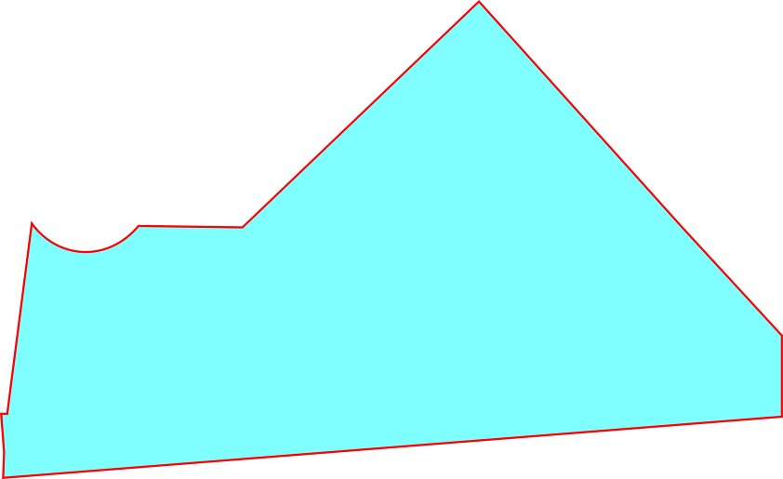




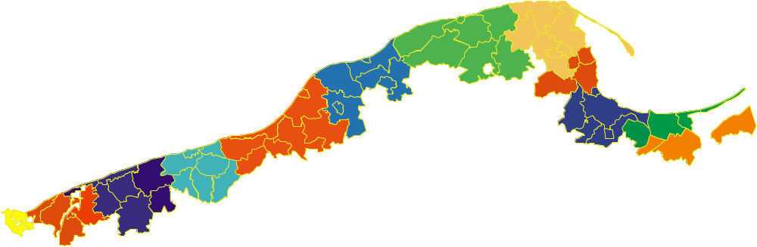
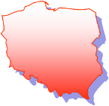
OBSZAR DZIAŁANIA MOSG (1)
Morski Oddział Straży Granicznej odpowiada za ochronę granicy państwowej na odcinku o łącznej długości ok. 482 kilometrów. W jego skład wchodzą:
granica na Zalewie Szczecińskim – 21 km;
granica lądowa na wyspie Uznam – 10 km;
granica na morzu – 440 km
  granica na morzu z RFN - 22 km;
  granica z morzem pełnym - 396 km;
  granica na morzu z FR - 22 km;
granica lądowa na Mierzei Wiślanej – 1 km;
granica na Zalewie Wiślanym – 10 km.
MORZE TERYTORIALNE
WYŁĄCZNA STREFA EKONOMICZNA
STREFA SAR
Komenda MOSG
Dywizjony SG - 2
Placówki SG - 13
PSG w Łebie
PSG we Władysławowie
Kaszubski Dywizjon SG w Gdańsku Westerplatte
PSG w Ustce
PSG w Gdyni
Pomorski Dywizjon SG w Świnoujściu
Komenda MOSG
PSG w Gdańsku – Nowym Porcie
PSG w Rewalu
PSG w Darłowie
PSG w Świnoujściu
PSG w Kołobrzegu
PSG w Gdańsku – Rębiechowie
PSG w Krynicy Morskiej
GRANICA WEWNĘTRZNA UE – 53 km
GRANICA ZEWNĘTRZNA UE – 429 km
PSG w Elblągu
PSG w Międzyzdrojach

Slide 11
SAR
Działania mające na celu ratowanie życia na morzu podejmowane były niegdyś dobrowolnie, w oparciu o niepisane zasady, a także tradycje. Od zawsze wymagały odwagi i poświęcenia. Początkowo ratowano głównie rybaków na morzach Wielkiej Brytanii. W Polsce przełom nastąpił w 1797 roku. Wtedy, po katastrofie statku „Langeland” (i kradzieży łupów przez mieszkańców Łeby), powstały pierwsze przepisy dotyczące ratowania ludzi i mienia. W roku 1866 zbudowano stację ratowniczą w Łebie, potem w Ustce..

Slide 12
SAR cd.
W okresie międzywojennym, pomimo dostępu do morza, skromnej floty handlowej i rybackiej oraz dużego portu morskiego w Gdyni, ratownictwo morskie w Polsce praktycznie nie istniało. Pełniło jedynie rolę pomocniczą podczas działań wojsk alianckich. Dopiero po zakończeniu II wojny światowej organizacją ratownictwa zajęli się pracownicy utworzonego w maju 1945 r. Głównego Urzędu Morskiego w Gdańsku (GUM). Pod koniec 1945 roku powołane zostały służby, które miały przede wszystkim usuwać utrudnienia w żegludze, czyli oczyszczać szlaki morskie, wydobywać wraki do odbudowy, ale również przeprowadzać holowania oraz ratować ludzi i mienie.

Slide 13
SAR cd.
Obecnie podstawą prawną działania SAR są dwie konwencje: Międzynarodowa Konwencja o poszukiwaniu i ratownictwie morskim (Dz. U. z 1988 r. Nr 27, poz. 184) oraz Konwencja o ochronie środowiska morskiego obszaru Morza Bałtyckiego (Dz. U. z 2000 r. Nr 28, poz. 346), które regulują kwestie poszukiwania i ratowania życia ludzkiego oraz zwalczanie zagrożeń i zanieczyszczeń morza

Slide 14
SAR cd.
Zadania realizowane przez SAR to również: zwalczanie zanieczyszczeń na morzu, holowanie i ściąganie z mielizny, walka z pożarami, wsparcie medyczne oraz ratownictwo brzegowe.

Slide 15
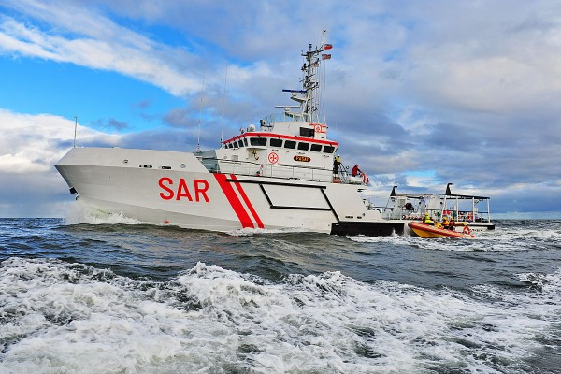

Slide 16
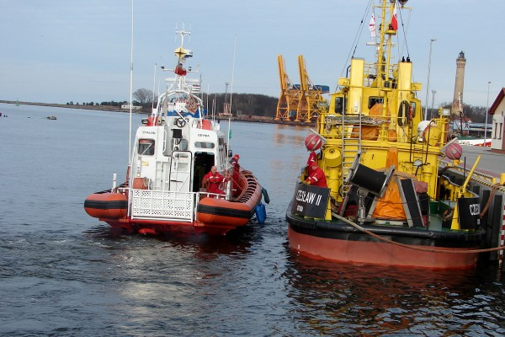

Slide 17
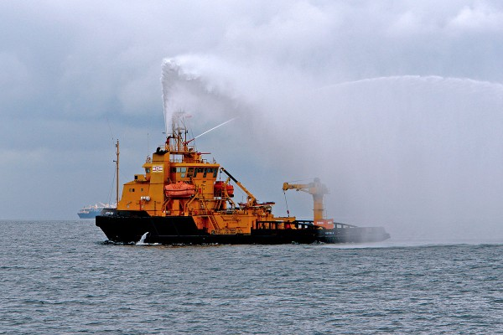

Slide 18
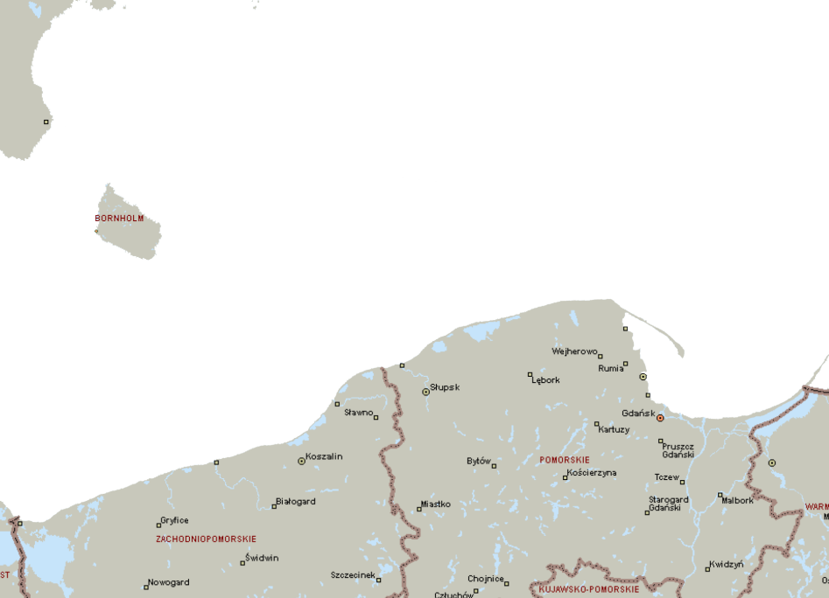

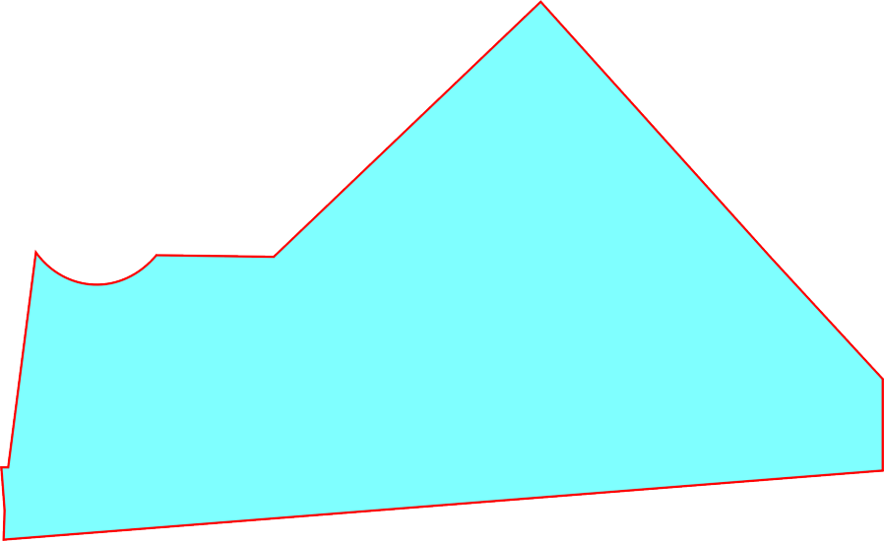




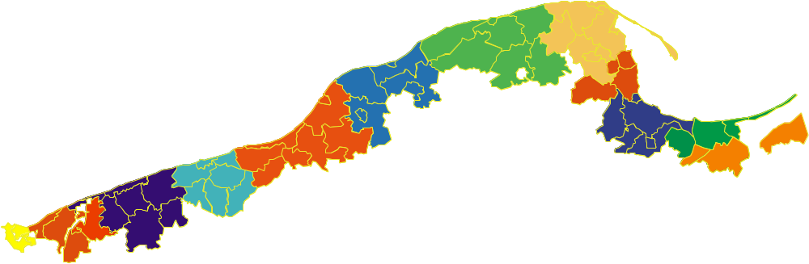
OBSZAR DZIAŁANIA MOSG (2)
POWIERZCHNIA POLSKICH OBSZARÓW MORSKICH
morskie wody wewnętrzne - 1885 km²
morze terytorialne - 8681 km²
wyłączna strefa ekonomiczna - 26156 km²
RAZEM - 36722 km²
MORZE TERYTORIALNE
WYŁĄCZNA STREFA EKONOMICZNA
STREFA SAR
Władysławowo
Łeba
Gdynia
Krynica Morska
Gdańsk – Nowy Port
Ustka
Świnoujście
Darłowo
Gdańsk – Rębiechowo
Kołobrzeg
Komenda MOSG
Elbląg
Rewal
Dywizjony Straży Granicznej - 2
Międzyzdroje
Placówki Straży Granicznej - 13

Slide 19
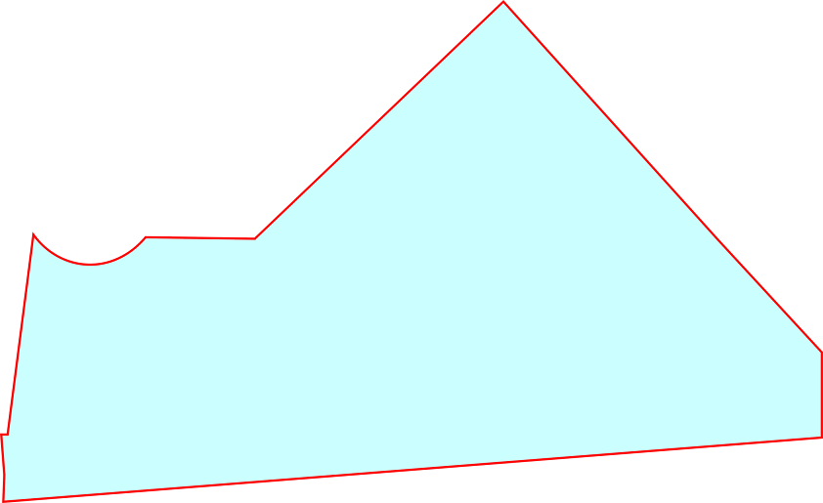

OBSZAR DZIAŁANIA
DYWIZJONÓW STRAŻY GRANICZNEJ
Dywizjony realizują swoje zadania na polskich obszarach morskich.
Linia rozgraniczenia pomiędzy terytorialnym zasięgiem działania dywizjonów przebiega wzdłuż południka 16° 30’ E.
Niewielka część morskich wód wewnętrznych położona na południe od linii przebiegającej przez punkty wystawienia pławy TN-D (do dnia 3.04.2002 r. - TN-C) północnego toru podejściowego do portu Trzebież oraz północnej stawy na wyspie Chełminek (a więc południowa część Zalewu Szczecińskiego, Roztoka Odrzańska, wody portu Szczecin i łączący je odcinek rzeki Odry) znajduje się w terytorialnym zasięgu działania Pomorskiego Oddziału
Straży Granicznej.
16˚ 30’ E
Pomorski Dywizjon SG
Kaszubski Dywizjon SG
MORZE TERYTORIALNE
WYŁĄCZNA STREFA EKONOMICZNA
STREFA SAR

Slide 20
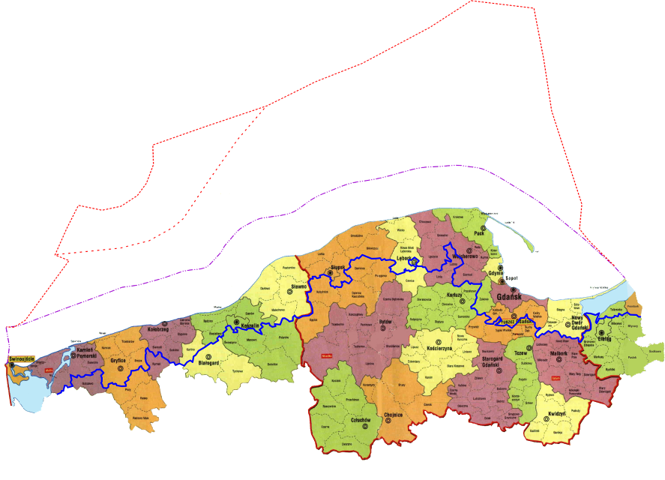
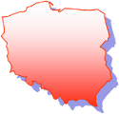
TERYTORIALNY ZASIĘG DZIAŁANIA MORSKIEGO ODDZIAŁU STRAŻY GRANICZNEJ
Strefę nadgraniczną w terytorialnym zasięgu działania MOSG stanowi 60 gmin.
UWAGA: Strefa nadgraniczna obejmuje cały obszar gmin przyległych do granicy państwowej, a na odcinku morskim – do brzegu morskiego. Jeżeli określona w ten sposób szerokość strefy nadgranicznej nie osiąga 15 km, włącza się do strefy nadgranicznej również obszar gmin bezpośrednio sąsiadujących z gminami przyległymi do granicy państwowej lub brzegu morskiego
(art. 12 ustawy o ochronie
granicy państwowej).
województwo pomorskie;
z województwa zachodniopomorskiego powiaty: białogardzki, gryficki, kamieński, kołobrzeski, koszaliński, sławieński, miasto na prawach powiatu Koszalin i Świnoujście;
z województwa warmińsko-mazurskiego: powiat elbląski, miasto na prawach powiatu Elbląg i z powiatu braniewskiego gmina Frombork;
polskie obszary morskie określone w odrębnych przepisach
z wyłączeniem obszaru morskich wód wewnętrznych na rzece Odrze na południe od linii prostej łączącej brzegi Zalewu Szczecińskiego, przechodzącej przez boję „TN-C” północnego toru podejściowego
do portu Trzebież i stawę „N” na wyspie Chełminek.
WARMIŃSKO-MAZURSKIE
ZACHODNIOPOMORSKIE
POMORSKIE

Slide 21


PRZEJŚCIA GRANICZNE OBSŁUGIWANE PRZEZ FUNKCJONARIUSZY MOSG
PG KLIP
MORZE TERYTORIALNE
WYŁĄCZNA STREFA EKONOMICZNA
STREFA SAR
Władysławowo
Jastarnia
Łeba
Hel
Ustka
Gdynia
Gdańsk – Port Północny
Międzyzdroje
Darłowo
Mrzeżyno
Gdańsk – Nowy Port
Frombork
Świnoujście
Kołobrzeg
Dziwnów
Gdańsk – Rębiechowo
Elbląg
- Morskie przejścia graniczne (17)
- Drogowe przejście graniczne (1)
Gdańsk – Górki Zachodnie
Świnoujście – Ahlbeck
- Lotnicze przejście graniczne (1)

Slide 22
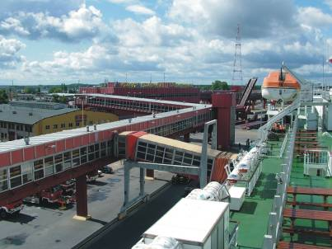
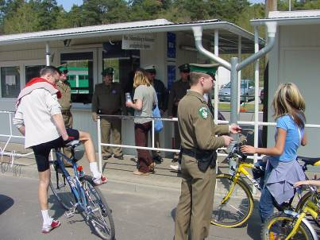
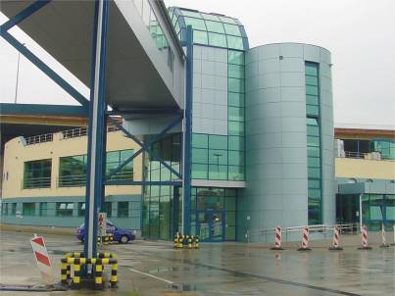
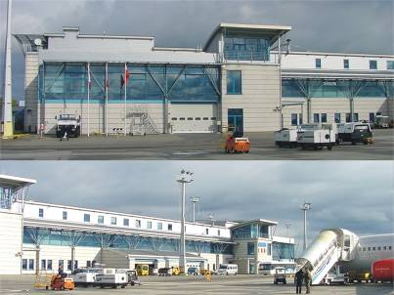
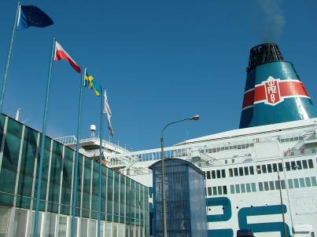
WYBRANE PRZEJŚCIA GRANICZNE MOSG
MORSKIE/DROGOWE PG W ŚWINOUJŚCIU
MORSKIE PG W GDYNI
LOTNICZE PG W GDAŃSKU
MORSKIE PG W GDAŃSKU

Slide 23
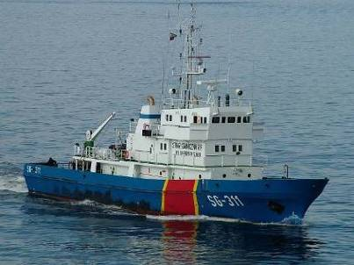
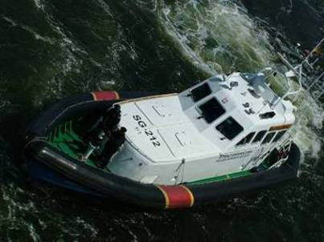
ORGANIZACJA WSPÓŁDZIAŁANIA
Morski Oddział Straży Granicznej
Morski Oddział Straży Granicznej w codziennej działalności służbowej
oraz w sytuacji zagrożenia współdziała na terenie trzech województw z:
- Instytucjami wojskowymi;
- Organami administracji morskiej;
- Organami administracji państwowej i samorządowej;
- Służbami porządkowo – ratowniczymi.
System łączności, ostrzegania, alarmowania i powiadamiania
w czasie działania w sytuacjach zagrożenia funkcjonuje tak samo,
jak w codziennej działalności służbowej.
INSTYTUCJE
WOJSKOWE
ORGANY ADMINISTRACJI MORSKIEJ
ORGANY ADMINISTRACJI PAŃSTWOWEJ
I SAMORZĄDOWEJ
SŁUŻBY PORZĄDKOWO
- RATOWNICZE
SD WSzW GDAŃSK
URZĄD MORSKI
GDYNIA
CZK i OL
POMORSKIEGO URZĘDU WOJEWÓDZKIEGO GDAŃSK
WOJEWÓDZKIE STANOWISKO KOORDYNACJI
I RATOWNICTWA
PSP GDAŃSK
SD MW RP GDYNIA
SD 21 ODN
SD 22 ODN
URZĄD MORSKI
SŁUPSK
WYDZIAŁY ZK URZĘDÓW
MIEJSKICH
CENTRUM KOORDYNACJI
KWP GDAŃSK
SCHEMAT PRZYKŁADOWY
SD WSI
SD ŻW
URZĄD MORSKI
SZCZECIN
WYDZIAŁY ZK URZĘDÓW POWIATOWYCH
KOMENDA
POWIATOWA
POLICJI
SD WKU
KOMENDA GARNIZONU GDYNIA
MORSKA SŁUŻBA POSZUKIWANIA
I RATOWNICTWA
DZIAŁY ZK
URZĘDÓW GMIN
KOMENDA MIEJSKA POLICJI
KOMENDA GARNIZONU
GDAŃSK

Slide 24
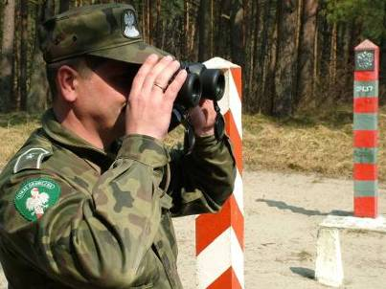
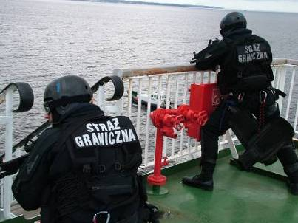
GŁÓWNE ZAGROŻENIA WYSTĘPUJĄCE NA GRANICY MORSKIEJ
Zorganizowany, o charakterze międzynarodowym, przemyt narkotyków do Polski;
Nielegalna migracja obywateli państw afrykańskich
i azjatyckich oraz Wspólnoty Niepodległych Państw przez terytorium Rzeczypospolitej Polskiej
do Europy Zachodniej;
Przemyt towarów w polskich portach morskich
i przystaniach oraz na statkach i innych jednostkach pływających - środków psychotropowych
i promieniotwórczych oraz broni, kradzionych jachtów
i łodzi motorowych, samochodów, pokładowego
sprzętu elektronicznego oraz towarów objętych podatkiem akcyzowym (alkohol i papierosy);
Nielegalne połowy i handel odłowionymi rybami
przez polskie i obce jednostki rybackie;
Nieprzestrzeganie norm ekologicznych
przez jednostki różnych bander;
Próby wwozu odpadów chemicznych i śmieci,
a także produktów żywnościowych, które
nie spełniają norm polskich.
Zagrożenia występujące w rejonie odpowiedzialności
Morskiego Oddziału SG (1)
W przeważającej liczbie przypadków sytuacja zagrożenia nie powstaje samoistnie, lecz jako skutek zachowania się ludzi lub działania żywiołów przyrody. Wśród tych dwóch głównych przyczyn powstawania zagrożeń możemy wyróżnić następujące ich rodzaje:
1) zagrożenia wywoływane przez siły przyrody, np.: powodzie, wyładowania atmosferyczne, huragany, bardzo silne sztormy, intensywne opady atmosferyczne, susze, epidemie, obniżone temperatury itp.
Zagrożenia występujące w rejonie odpowiedzialności
Morskiego Oddziału SG (2)
2) zagrożenia spowodowane działalnością człowieka lub rozwojem cywilizacyjnym: radiologiczne, chemiczne, biologiczne, komunikacyjne,
w tym w sieci teleinformatycznej, budowlane, energetyczne (poważne zakłócenia w dostawach prądu, gazu i wody), duże, agresywne zgromadzenia ludzi, zagrożenia o charakterze terrorystycznym (dokonanie lub groźba ich dokonania) - zamach bombowy, zabójstwo, bioterror, wzięcie zakładnika (-ków) lub uprowadzenie osoby itp.
Rola Morskiego Oddziału SG w sytuacji zagrożenia
Komendant MOSG w przypadku wystąpienia zagrożenia obejmującego swym zasięgiem rejon odpowiedzialności więcej niż jednej granicznej jednostki organizacyjnej - powołuje Sztab Kryzysowy MOSG, w celu:
zapewnienia właściwego poziomu realizacji zadań ustawowych
w zakresie ochrony granicy państwowej i kontroli ruchu granicznego,
przeciwdziałania skutkom zagrożeń,
minimalizacji lub likwidacji skutków sytuacji kryzysowej,
udzielenia pomocy innym organom w prowadzeniu działań ratowniczych.
Główne zadania Sztabu Kryzysowego MOSG (1)
Zbieranie i przekazywanie informacji o zdarzeniu do granicznych jednostek organizacyjnych MOSG;
Przyjmowanie i przekazywanie informacji i wniosków dla przełożonych wyższego szczebla (szefa Zespołu ds. Kryzysowych);
Analiza sił i środków;
Główne zadania Sztabu Kryzysowego MOSG (2)
Przygotowanie katalogu rozwiązań (możliwych działań) do realizacji w danej sytuacji, polegające na określeniu konkretnych przedsięwzięć wykonywanych przez graniczne jednostki organizacyjne MOSG w zakresie:
- zapewnienia nienaruszalności granicy państwowej,
- utrzymania zdolności do prowadzenia skutecznej kontroli ruchu granicznego,
- utrzymania bezpieczeństwa i porządku publicznego w rejonie odpowiedzialności Morskiego Oddziału SG,
Główne zadania Sztabu Kryzysowego MOSG (3)
- zwalczania przestępstw i wykroczeń popełnianych w związku ze zdarzeniem,
- udziału w akcji niesienia pomocy dla ludności cywilnej dotkniętej
skutkami zdarzenia,
- udziału w ustalaniu liczby ofiar i osób zaginionych w związku ze zdarzeniem,
ustalenia ilości sił i środków zaangażowanych do działań,
- przygotowania wniosków o wzmocnienie MOSG siłami i środkami innych organów, wraz z uzasadnieniem,
- szacowania poniesionych strat;
Główne zadania Sztabu Kryzysowego MOSG (4)
Wzmocnienie służb dyżurnych operacyjnych;
Koordynowanie działań wykonywanych przez graniczne
jednostki organizacyjne MOSG;
Występowanie z propozycją zmian w istniejących
przepisach prawnych;
Główne zadania Sztabu Kryzysowego MOSG (5)
Przygotowywanie projektów decyzji Komendanta Morskiego Oddziału SG w sprawie realizacji zadań w zakresie ochrony granicy państwowej i prowadzenia akcji ratowniczych;
Przekazywanie zadań dla wykonawców;
Dokumentowanie przebiegu zdarzeń.
Główne zadania Sztabu Kryzysowego MOSG (6)
Komendant MOSG może nakazać powołanie grup operacyjnych
w granicznych jednostkach organizacyjnych MOSG na zagrożonym kierunku (rejonie służbowej odpowiedzialności) do sprawnej realizacji
i koordynacji działań w rejonie odpowiedzialności służbowej.
W procesie zarządzania kryzysowego strukturą nadrzędną w stosunku do Sztabu Kryzysowego MOSG jest Sztab Kryzysowy Straży
Granicznej, którego zadaniem jest koordynacja działań sił jednostek
mu podległych, nadzorowanych i podporządkowanych.

Slide 25
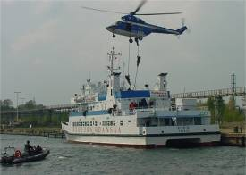
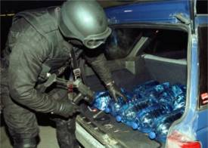
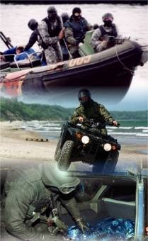
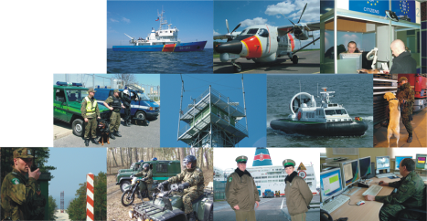
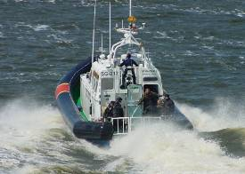
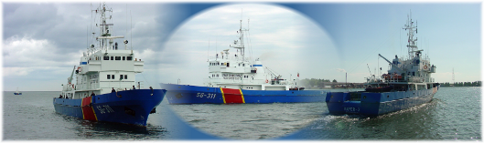







ZADANIA MOSG W SYTUACJI ZAGROŻENIA
MORSKI ODDZIAŁ STRAŻY GRANICZNEJ MOŻE WYDZIELAĆ SIŁY I ŚRODKI DLA POTRZEB RATOWNICZYCH, A TAKŻE
W CELU MINIMALIZACJI SKUTKÓW KRYZYSU, STOSUJĄC JAKO PODSTAWOWĄ ZASADĘ
- PRIORYTET DLA REALIZACJI ZADAŃ USTAWOWYCH, JAKIMI SĄ OCHRONA GRANICY PAŃSTWOWEJ I KONTROLA
RUCHU GRANICZNEGO.
3. W zakresie działań porządkowych:
- zapewnienie swobody dojazdu i wyjazdu ekipom i jednostkom ratowniczym,
- organizacja objazdów rejonów zagrożonych oraz informowanie o objazdach,
- udział w zapewnieniu porządku publicznego w miejscach pracy ekip ratowniczych oraz zabezpieczanie miejsc mogących stanowić dodatkowe zagrożenie dla życia i zdrowia ludzi,
- niedopuszczanie do tworzenia się zbiegowisk i zapobieganie objawom paniki,
- egzekwowanie przestrzegania przepisów
i poleceń kierujących
działaniami ratowniczymi,
- pilotowanie kolumn transportu sił ratowniczych oraz pojazdów wywożących uchodźców (rannych), w przypadku wystąpienia utrudnień w ich przemieszczaniu,
- kierowanie ruchem na drogach przemieszczania się ewakuowanej ludności
i - w zależności od potrzeb - pilotowanie kolumn pojazdów z uchodźcami
lub ewakuowanymi,
- ochrona porządku w miejscach pracy punktów medycznych, punktów zbiórek uchodźców, poszkodowanych itp.,
- uzyskiwanie i przekazywanie informacji
o miejscach pomocy medycznej i miejscach przechowywania mienia,
- zbieranie i przekazywanie informacji
o ofiarach;
4. W zakresie przywrócenia stanu przed wystąpieniem zagrożenia:
W sytuacji wygaszania sytuacji kryzysowej funkcjonariusze MOSG mogą zostać skierowani do wykonywania następujących zadań:
- udzielania pomocy Policji
przy regulacji ruchu,
- ochrony miejsc dystrybucji
środków pomocy
humanitarnej dla uchodźców,
- udzielania informacji
o miejscach pobytu
poszkodowanych,
przechowywanego
i zabezpieczonego mienia
oraz informacji
o aktualnym stanie zagrożenia.
Podczas sytuacji zagrożenia
w strefie przygranicznej, wydzielone siły i środki MOSG biorące udział
w działaniach - wspomagają profesjonalne służby ratownicze
w niesieniu pomocy poszkodowanej ludności i zapobieganiu powstawania dalszych strat.
Do zakresu zadań Morskiego Oddziału SG w tym zakresie należą:
1. W zakresie alarmowania i ostrzegania:
- przyjęcie (uzyskanie) informacji
o zagrożeniu,
- aktywizowanie poszczególnych ogniw systemu alarmowania MOSG,
- powiadomienie komendanta MOSG
o zagrożeniu,
- przekazanie sygnału o zagrożeniu
w systemie służb dyżurnych operacyjnych
oraz do Wydziału Służb Dyżurnych Operacyjnych Centrum Koordynacji Działań Straży Granicznej,
- powiadomienie wszystkich zainteresowanych służb i instytucji,
- uzyskiwanie, przetwarzanie i przekazywanie informacji o zaistniałym zdarzeniu na potrzeby kierowania MOSG i współdziałania,
- przekazywanie informacji i komunikatów
o zagrożeniu poprzez systemy łączności oraz urządzenia rozgłoszeniowe,
- udostępnianie systemów i środków łączności innym organom i służbom ratowniczym, w celu przekazywania informacji o zagrożeniu oraz dla potrzeb kierowania działaniami tych organów
i służb, z zachowaniem zasady, że systemy te
i środki łączności będą obsługiwane wyłącznie przez funkcjonariuszy MOSG;
2. W zakresie prowadzenia bezpośrednich działań ratowniczych (wykonywanych
w sytuacji, gdy na miejscu zdarzenia nie ma profesjonalnych służb ratowniczych lub gdy
nie są one w stanie udzielić pomocy):
- funkcjonariusze MOSG – nie przerywając wykonywania zadań ustawowych – w razie otrzymania sygnału wzywania pomocy na morzu postępują zgodnie z zasadami określonymi w Planie akcji poszukiwawczych i ratowniczych.
Jednocześnie:
- udzielają pomocy przedlekarskiej poszkodowanym,
- udostępniają - w miarę posiadanych możliwości - środki transportu na potrzeby działań ratowniczych,
- udostępniają obiekty na potrzeby kierowania działaniami ratowniczymi,
- biorą udział w pracach zabezpieczających urządzenia techniczne lub w tworzeniu umocnień (w sytuacji bezpośredniej eskalacji zagrożenia, gdy siły i środki służb odpowiedzialnych za te prace są niewystarczające lub ich nie ma, a zaniechanie spowoduje powiększenie szkód),
- udzielają pomocy w ewakuacji osobom poszkodowanym, chorym i starszym, poprzez wyprowadzanie tych osób z rejonów zagrożonych oraz udostępnianie środków transportu na potrzeby ewakuacji osób
i ich mienia,
- udzielają pomocy w wyznaczaniu miejsc zbiórek lub parkowania pojazdów służących
do ewakuacji,
- informują ludność (uchodźców) o kierunkach, odległościach, sposobie dojścia lub dojazdu do miejsc zbiórek do ewakuacji,
- biorą udział w ochronie
pozostawionego mienia;

Slide 26
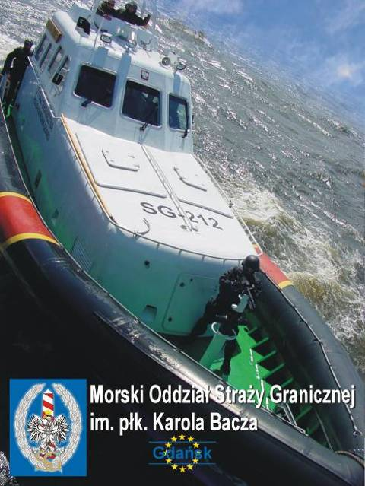

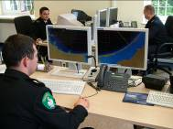
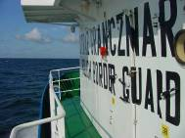
Dziękuję za uwagę
PODSUMOWANIE
Komendant Morskiego Oddziału Straży Granicznej oraz komendanci wszystkich granicznych jednostek organizacyjnych sporządzają po zakończeniu działań meldunki oraz organizują odprawy podsumowujące
ze swoimi bezpośrednimi podwładnymi, uczestniczącymi w akcji.
PYTANIA?

Slide 27
PODSTAWY PRAWNE (1)
Ustawa z dnia 12 października 1990 r. o ochronie granicy państwowej
(Dz. U. Nr 78 poz. 461 z późn. zm.);
Ustawa z dnia 12 października 1990 r. o Straży Granicznej
(Dz. U. Nr 78 poz. 462 z późn. zm.);
Ustawa z dnia 13 czerwca 2003 r. o cudzoziemcach
(Dz. U. Nr 128 poz. 1175);
Ustawa z dnia 18 kwietnia 2002 r. o stanie klęski żywiołowej, art. 17
(Dz. U. Nr 62 poz. 558 z późn. zm.);
Ustawa z dnia 21 marca 1991 r. o obszarach morskich Rzeczypospolitej Polskiej i administracji morskiej, art. 50 ust. 3
(Dz. U. Nr 32 poz. 131 z późn. zm.);
Umowy międzynarodowe o stosunkach prawnych na granicy państwowej.
Ponadto zadania z zakresu reagowania kryzysowego Straż Graniczna realizuje na zasadach określonych w:
Porozumieniu nr Z-5 Ministra Obrony Narodowej oraz Ministra Spraw Wewnętrznych i Administracji z dnia 16 marca 2004 r. w sprawie zasad współdziałania Sił Zbrojnych RP i Straży Granicznej w zakresie ochrony
granicy państwowej;
Porozumieniu z dnia 2 lipca 1993 r. w sprawie współpracy resortów obrony narodowej i spraw wewnętrznych;

Slide 28
PODSTAWY PRAWNE (2)
Porozumieniu Komendanta Głównego Straży Granicznej z Dowódcą Marynarki Wojennej z dnia 17 lutego 1994 r. w sprawie szczegółowej organizacji i sposobu współdziałania w zakresie ochrony granicy państwowej na morzu;
Porozumieniu nr 5 Komendanta Głównego Straży Granicznej z Dowódcą Sił Powietrznych Sił Zbrojnych Rzeczypospolitej Polskiej z dnia 11 sierpnia 2005 r. w sprawie określenia szczegółowej organizacji i zakresu współdziałania Straży Granicznej z Siłami Powietrznymi Sił Zbrojnych RP w zakresie ochrony granicy państwowej w przestrzeni powietrznej Rzeczypospolitej Polskiej;
Porozumieniu Komendanta Głównego Straży Granicznej i Komendanta Głównego Straży Pożarnej – Szefa Obrony Cywilnej Kraju z dnia 6 maja 2001 r. w sprawie wzajemnej współpracy w zakresie zapobiegania i likwidacji zagrożeń;
Porozumieniu Komendanta Głównego Straży Granicznej i Komendanta Głównego Policji z dnia 17 czerwca 2004 r. w sprawie współdziałania
Straży Granicznej i Policji;
Zarządzeniu nr Z-55 Komendanta Głównego Straży Granicznej z dnia 23 grudnia 2003 r. w sprawie „Instrukcji postępowania funkcjonariuszy Straży Granicznej w działaniach pirotechnicznych”;
Decyzji nr PF-34 Komendanta Głównego Straży Granicznej z dnia 15 kwietnia 2004 r. w sprawie sposobu działania jednostek organizacyjnych Straży Granicznej w zakresie działań antyterrorystycznych;

Slide 29
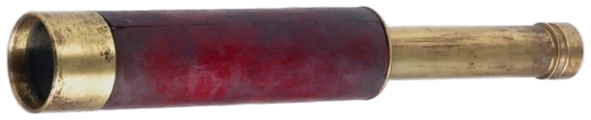
PODSTAWY PRAWNE (3)
Planie akcji poszukiwawczych i ratowniczych Morskiej Służby Poszukiwania
i Ratownictwa z dnia 7 sierpnia 2002 r.
Ponadto zadania z zakresu reagowania kryzysowego Morski Oddział SG
realizuje na zasadach określonych w:
Porozumieniach Komendanta MOSG z:
- Pomorskim Urzędem Wojewódzkim w Gdańsku,
- Komendą Wojewódzką Policji w Gdańsku,
- Dowództwem Marynarki Wojennej w Gdyni,
- Morską Służbą Poszukiwania i Ratownictwa,
- organami samorządu terytorialnego, etc.;
Planie działania Morskiego Oddziału Straży Granicznej w sytuacji kryzysowej.

